Slide 1
Simulación
TP 6 – Analizador Trafico de Red
Tomás De Pietro
Nicolas Anderson
Mauro Zapata

Slide 2
Características del Proyecto
Dispositivo de red ubicado entre el router y una computadora a modo de proxy
Analizar el trafico entrante y saliente de la computadora
Detectar posibles ataques informáticos a nivel de red
Limitar visibilidad y acceso a la computadora que esta detrás del proxy

Slide 3
¿Que queremos Simular?
Es vital el tiempo de respuesta del dispositvo, como cada paquete de red va a ser procesado antes de ser enviado a la computadora que esta detras del proxy, es importante que esto se haga agilmente para que el usuario no note un delay o poca fluidez en la comunicación.
Vamos a dividir la carga en múltiples threads, de esta forma logramos agilizar el procesamiento, sin embargo tener muchos threads es pesado para el sistema operativo, entonces el objetivo de esta simulacion es averiguar cual es la minima cantidad de threads que haga que el tiempo en que tarda un paquete en ser procesado se haga aceptable

Slide 4
Analisis Previo
Metodología: Evento a Evento
Variables exógenas:
Datos: IA, TE
Control: CT
Variables endógenas:
Estado: PARP, PT(i)
Resultado: PPS(i), PEC(i), PTO(i)

Slide 5
Analisis Previo
Explicación de las variables:
IA: intervalo de arribo de paquetes en microsegundos
TE: tiempo de evaluación de paquetes en microsegundos
CT: cantidad de threads
PARP: cantidad de paquetes con prioridad que están encolados en la cola virtual
PT(i): cantidad de paquetes que tiene cada thread
PPS: promedio de permanencia en el sistema
PEC(i): promedio de espera en cola de cada thread
PTO(i): porcentaje de tiempo oscioso de cada thread

Slide 6
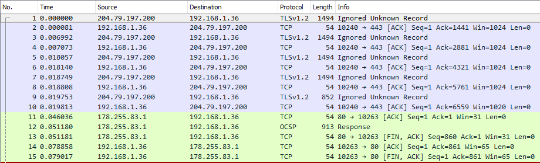
Obtención FDP
Para conseguir el data set corrimos un programa para capturar los paquetes que pasaban por la interfaz de red. El programa nos dio los tiempos relativos de llegada con respecto al primer paquete.
En pocos segundos conseguimos un data set de 5000 paquetes.
Muestra de paquetes recolectados

Slide 7
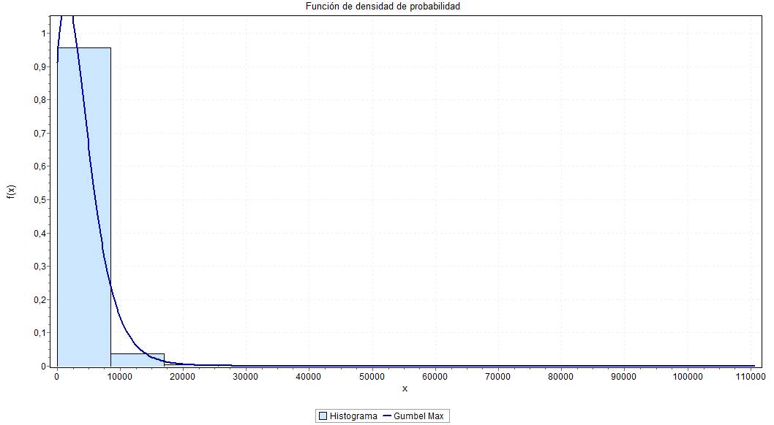
Obtención FDP
Intervalo de Arribos – Distribución Gumbel Max

Slide 8
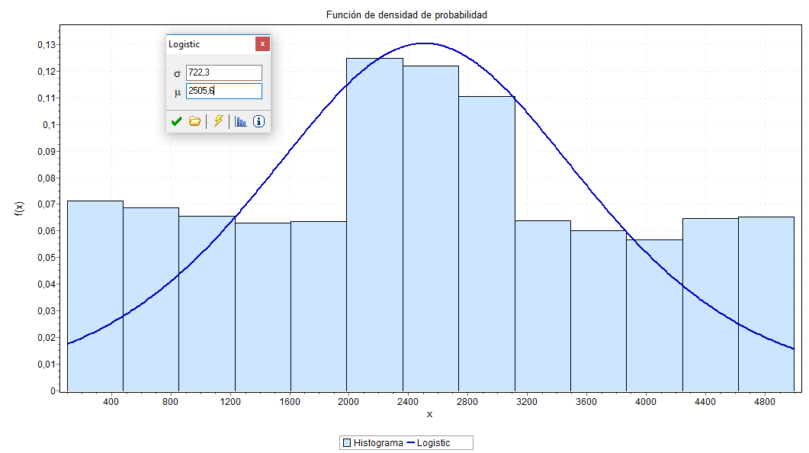
Obtención FDP
Tiempo de Evaluación – Distribución Logística

Slide 9
Resultados
Resultado CT = 1
Thread | PPS | PEC | PTO
1 | 488897.31 | 488534.87 | 0.0
Resultado CT = 2
Thread | PPS | PEC | PTO
1 | 209041.57 | 208341.72 | 0.0
2 | 202997.22 | 202289.25 | 0.014
Resultado CT = 3
Thread | PPS | PEC | PTO (%)
1 | 115817.66 | 114755.88 | 0.0
2 | 118435.36 | 117332.66 | 0.039
3 | 114728.78 | 113638.31 | 0.072

Slide 10
Resultados
Resultado CT = 4
Thread | PPS | PEC | PTO
1 | 69790.81 | 68379.47 | 0.0
2 | 77712.06 | 76308.00 | 0.044
3 | 73567.04 | 72155.43 | 0.14
4 | 71819.71 | 70390.34 | 0.15
Resultado CT = 5
Thread | PPS | PEC | PTO
1 | 38840.07 | 37018.69 | 0.015
2 | 39006.62 | 37149.24 | 0.04
3 | 37929.33 | 36076.78 | 0.13
4 | 41003.20 | 39153.75 | 0.13
5 | 42930.95 | 41175.06 | 0.072

Slide 11
Resultados
Resultado CT = 6
Thread | PPS | PEC | PTO
1 | 20010.85 | 17879.58 | 0.0
2 | 21046.65 | 18875.34 | 0.49
3 | 23192.82 | 21059.79 | 0.15
4 | 19075.89 | 17010.78 | 0.25
5 | 20258.00 | 18229.27 | 0.42
6 | 19829.23 | 17623.10 | 0.84
Resultado CT = 7
Thread | PPS | PEC | PTO
1 | 10317.11 | 7881.05 | 0.0
2 | 10418.89 | 8039.53 | 0.099
3 | 10882.49 | 8426.57 | 0.11
4 | 9892.63 | 7484.39 | 0.12
5 | 11470.40 | 9042.02 | 0.26
6 | 11062.40 | 8666.04 | 0.28
7 | 11085.65 | 8641.66 | 0.34

Slide 12
Interpretation de Resultados
Para todas las simulaciones se uso un tiempo final de 5 segundos.
Primero se simulo usando un único hilo, vemos que los tiempos de respuesta son sumamente altos, se acerca a medio segundo, totalmente inaceptable. Ese thread en ningún momento tiene tiempo ocioso
Al ir aumento la cantidad de thread vemos que la carga de paquetes se va repartiendo y los tiempos de respuesta son menores.
Finalmente para 7 threads obtuvimos tiempos cercanos a los 10 milisegundos

Slide 13
Muchas gracias

